Slide 1
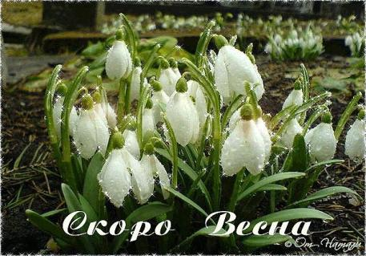
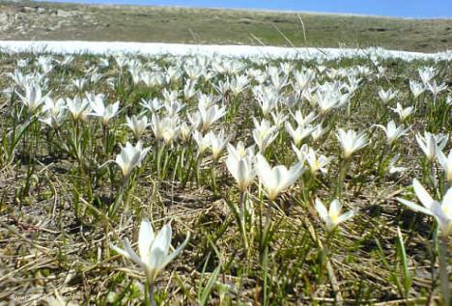
«Первоцветы»
Экологический проект
Составила воспитатель
Прохорова Юлия Владимировна
ДС-РЦ «Детские дюны»
Г. Санкт- Петербург

Slide 2
Цель проекта:
Дать представление о ранних цветах – первоцветах.
Задачи:
Закрепить представление о весне и её приметах
Развитие познавательных способностей детей в процессе совместной исследовательской деятельности.
Закрепить и систематизировать знания детей о садовых и полевых цветах.
Воспитывать любовь и бережное отношение к природе
Активизировать совместную деятельность родителей и детей

Slide 3
Актуальность: Дети в недостаточной степени имеют представления о первоцветах, почему их так называют, о том, где и как они растут. Не всегда точно и полно могут объяснить значение знакомых слов, подобрать к существительным прилагательные и глаголы. Рассказы детей недостаточно полны. В ходе проекта решается задача повышения речевой активности детей, совершенствование связной речи, развитие словаря.
Вид проекта:
познавательно-исследовательский, групповой, среднесрочный.

Slide 4
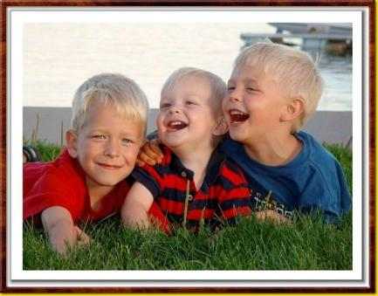
Участники: воспитатели, дети,.
Продолжительность: 2 недели.
Интеграция образовательных областей: познание, музыка, коммуникация, физическая культура, художественное
творчество, чтение художественной литературы.

Slide 5
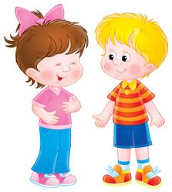
Предполагаемый результат:
Усвоение детьми необходимых знаний по теме:
« Первоцветы».
Формирование устойчивого интереса к природе через экологические игры, создание альбома «Первоцветы», составление брошюр.
Обогащение словаря детей. Создание сборника экологических сказок, театрализованных постановок.
Развитие предметно-развивающей среды.

Slide 6
1 Этап Подготовительный
Проектная деятельность | Задачи | Сроки реализации
Изучение уровня знаний по теме | Определить актуальные знания детей о первоцветах, весенних цветах | За неделю до начала проекта
Подбор методической литературы | Методическое обеспечение проекта | В течение недели до начала проекта
Подбор художественной литературы | Информационное обеспечение проекта | В течение недели до начала проекта
Изготовление дидактических пособий по теме | Обеспечение проекта наглядными материалами | В течение недели до начала проекта

Slide 7
2 Этап Содержательный
Экологические игры
«К названному цветку беги», «Узнай по описанию
Игра
« Доскажи словечко»
Дидактическое упражнение:
«Отбери и назови цветы, которые знаешь»
Познавтельная беседа по рассказу Н. Усовой
« Фиалка»
Составление рассказа « Весна в лесу»
Рассказ о первоцветах

Slide 8
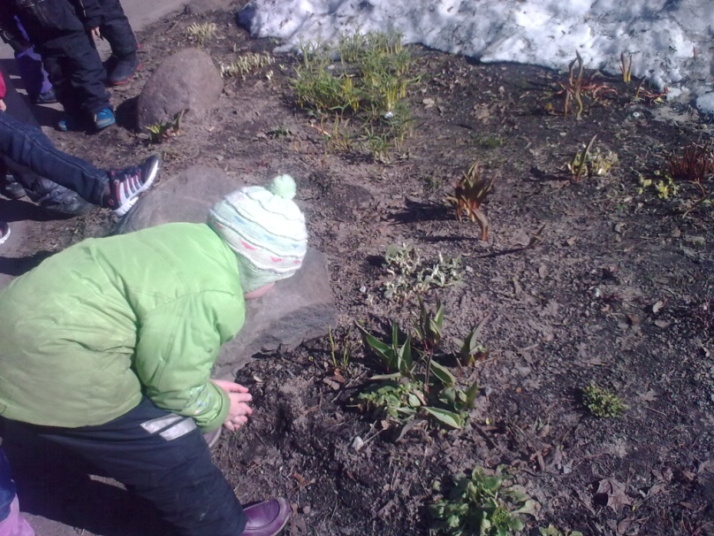
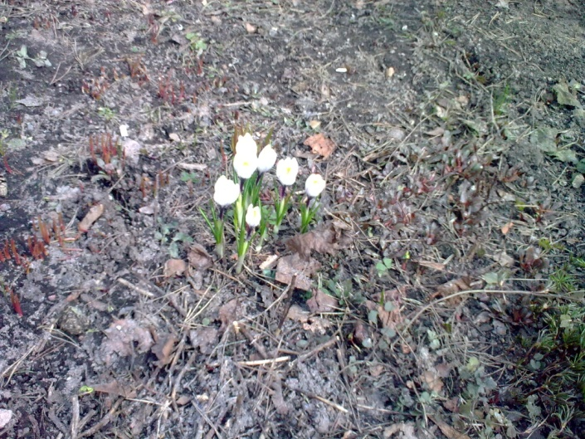
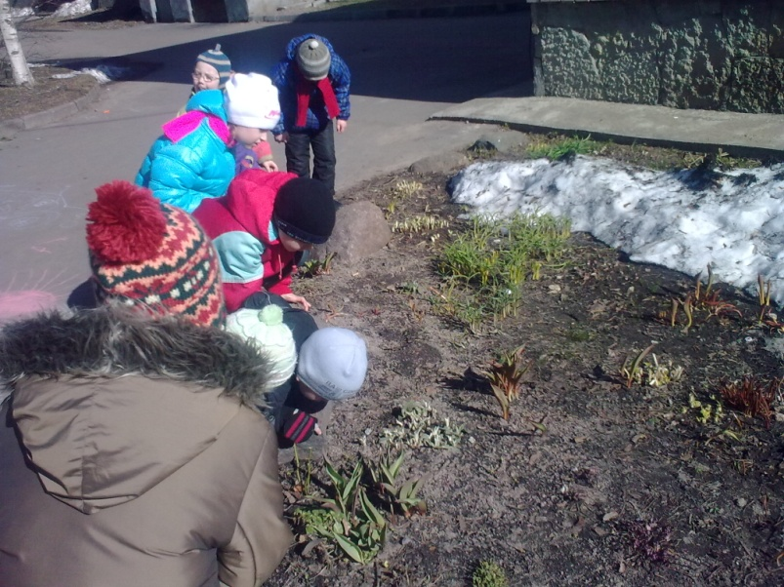
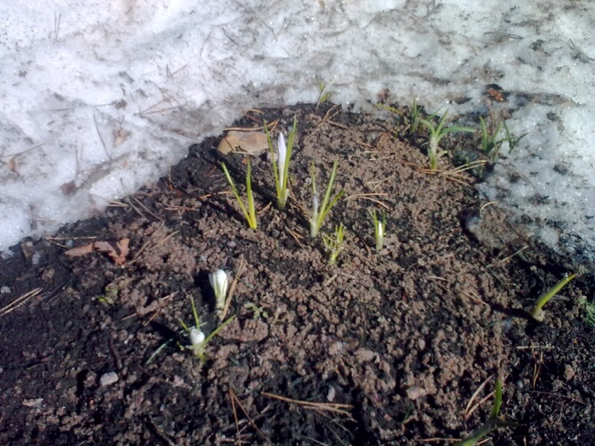
Наблюдения на клумбе

Slide 9
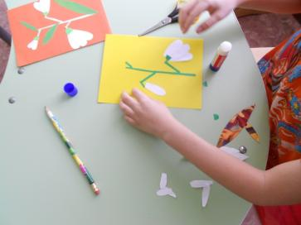
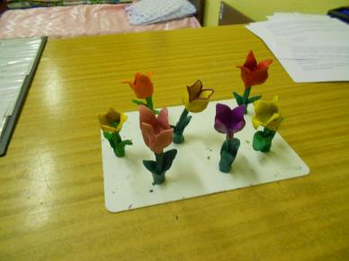
Создание альбома для рассматривания
« Весенние цветы»
Нетрадиционное рисование
«Мать-и-мачеха»
Аппликация «Подснежники для мамы»
Лепка « Тюльпан»

Slide 10
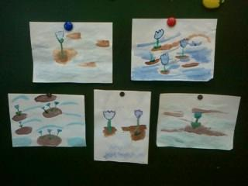
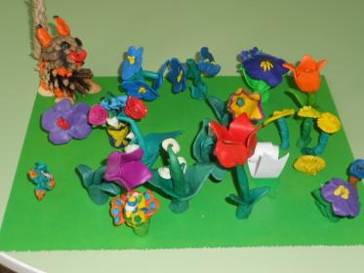
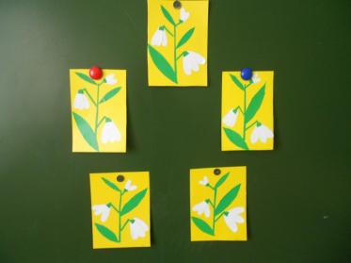
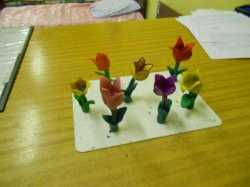
3 Этап Итоговый
Выставка
Детских
работ

